Slide 1
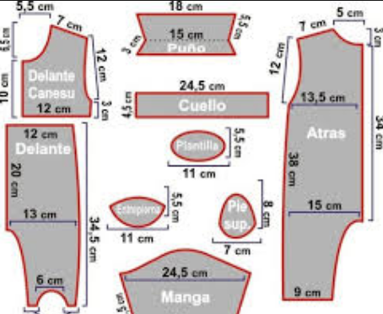
Patrones de Diseño
By Alejandro Basso
Agosto 2017

Slide 2
Introducción
Patrón de Diseño: Base para la búsqueda de soluciones a problemas comunes en el desarrollo de software …(wikipedia)

Slide 3
Introduccion
Para que una solución sea considerada un patrón debe poseer ciertas características:
Efectivo: Resolviendo problemas similares en ocasiones anteriores
Reutilizable: Aplicable a diferentes problemas de diseño en distintas circurtancias.4

Slide 4
Wikipedia !!!
Para que una solución sea considerada un patrón debe poseer ciertas características. Una de ellas es que debe haber comprobado su efectividad resolviendo problemas similares en ocasiones anteriores. Otra es que debe ser reutilizable, lo que significa que es aplicable a diferentes problemas de diseño en distintas circunstancias

Slide 5
Los patrones pretenden
Proporcionar catálogos de elementos en el diseño de sistemas de software
Evitar la reiteración
Formalizar un vocabulario común
Estandarizar el diseño
Facilitar el aprendizaje

Slide 6
Los patrones NO pretenden
Imponer ciertas alternativas de diseño frente a otras.
Eliminar la creatividad inherente al proceso de diseño
No es obligatorio utilizar los patrones
Abusar o forzar el uso de los patrones puede ser un error.

Slide 7
Por qué debo usar los patrones
Los patrones de diseño son soluciones bien pensadas a problemas conocidos
Muchos programadores ha padecido de estos problemas antes y han utilizado estas “soluciones” para ponerles remedio
No reinventar la rueda.

Slide 8
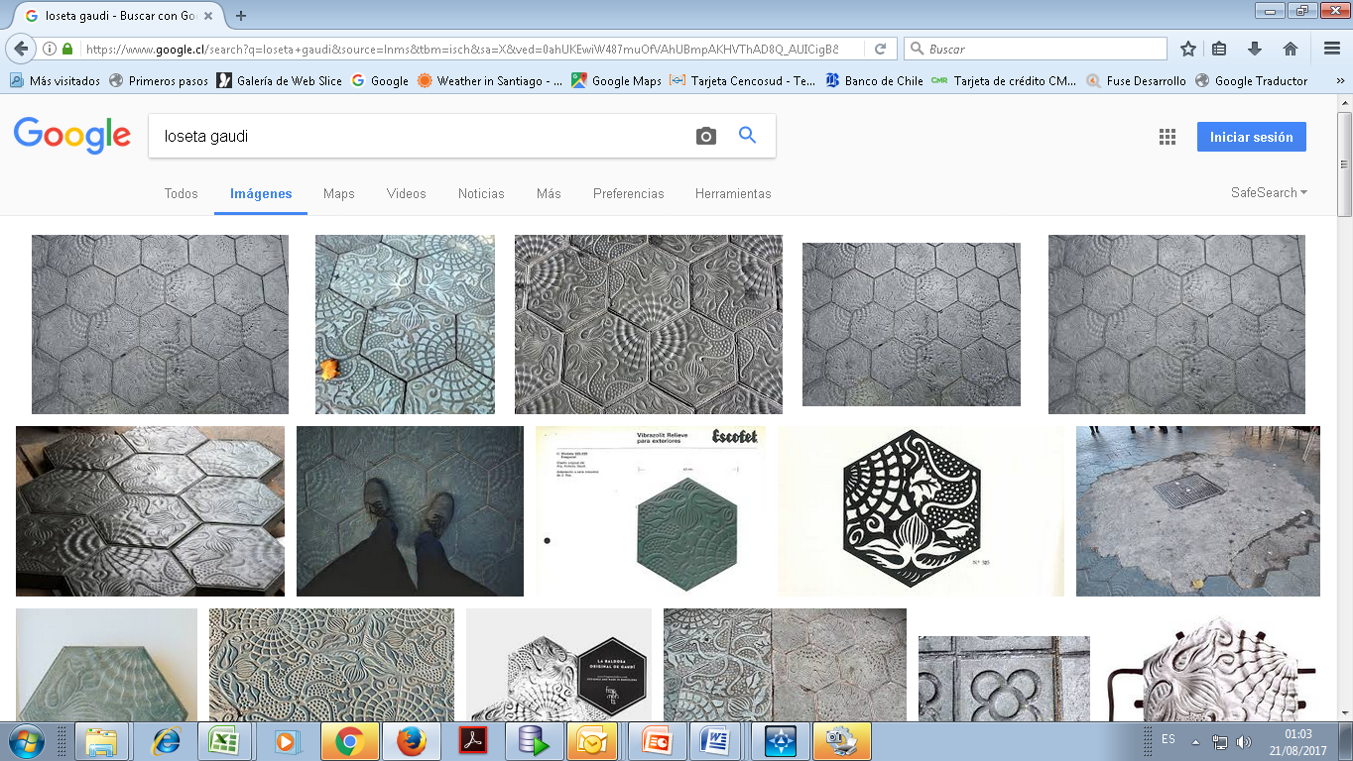
Ejemplo Patrón de Diseño Loseta de gaudí

Slide 9
Un poco de historia
1979 el arquitecto Christopher Alexander aportó una serie de patrones para la construcción de edificios. Desde como construir una cuidad o donde deben ir las perillas de las puertas.
1987, Ward Cunningham y Kent Beck
1990, Publicacion del libro “Design Patterns” por grupo GoF

Slide 10
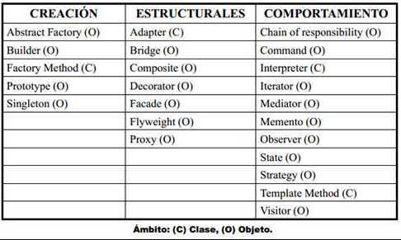
Patrones de Diseño

Slide 11
Patrones creacionales
Corresponden a patrones de diseño software que solucionan problemas de creación de instancias. Nos ayudan a encapsular y abstraer dicha creación:
Object Pool (no pertenece a los patrones especificados por GoF): se obtienen objetos nuevos a través de la clonación. Utilizado cuando el costo de crear una clase es mayor que el de clonarla. Especialmente con objetos muy complejos. Se especifica un tipo de objeto a crear y se utiliza una interfaz del prototipo para crear un nuevo objeto por clonación. El proceso de clonación se inicia instanciando un tipo de objeto de la clase que queremos clonar.
Abstract Factory (fábrica abstracta): permite trabajar con objetos de distintas familias de manera que las familias no se mezclen entre sí y haciendo transparente el tipo de familia concreta que se esté usando. El problema a solucionar por este patrón es el de crear diferentes familias de objetos, como por ejemplo, la creación de interfaces gráficas de distintos tipos (ventana, menú, botón, etc.).
Builder (constructor virtual): abstrae el proceso de creación de un objeto complejo, centralizando dicho proceso en un único punto.
Factory Method (método de fabricación): centraliza en una clase constructora la creación de objetos de un subtipo de un tipo determinado, ocultando al usuario la casuística, es decir, la diversidad de casos particulares que se pueden prever, para elegir el subtipo que crear. Parte del principio de que las subclases determinan la clase a implementar.

Slide 12
Patrones estructurales
Son los patrones de diseño software que solucionan problemas de composición (agregación) de clases y objetos:
Adapter o Wrapper (Adaptador o Envoltorio): Adapta una interfaz para que pueda ser utilizada por una clase que de otro modo no podría utilizarla.
Bridge (Puente): Desacopla una abstracción de su implementación.
Composite (Objeto compuesto): Permite tratar objetos compuestos como si de uno simple se tratase.
Decorator (Decorador): Añade funcionalidad a una clase dinámicamente.
Facade (Fachada): Provee de una interfaz unificada simple para acceder a una interfaz o grupo de interfaces de un subsistema.
Flyweight (Peso ligero): Reduce la redundancia cuando gran cantidad de objetos poseen idéntica información.
Proxy: Proporciona un intermediario de un objeto para controlar su acceso.
Module: Agrupa varios elementos relacionados, como clases, singletons, y métodos, utilizados globalmente, en una entidad única.

Slide 13
Patrones de Comportamiento
Se definen como patrones de diseño software que ofrecen soluciones respecto a la interacción y responsabilidades entre clases y objetos, así como los algoritmos que encapsulan:
Chain of Responsibility (Cadena de responsabilidad): Permite establecer la línea que deben llevar los mensajes para que los objetos realicen la tarea indicada.
Command (Orden): Encapsula una operación en un objeto, permitiendo ejecutar dicha operación sin necesidad de conocer el contenido de la misma.
Interpreter (Intérprete): Dado un lenguaje, define una gramática para dicho lenguaje, así como las herramientas necesarias para interpretarlo.
Iterator (Iterador): Permite realizar recorridos sobre objetos compuestos independientemente de la implementación de estos.
Mediator (Mediador): Define un objeto que coordine la comunicación entre objetos de distintas clases, pero que funcionan como un conjunto.
Memento (Recuerdo): Permite volver a estados anteriores del sistema.

Slide 14
Patrones de Comportamiento
Observer (Observador): Define una dependencia de uno-a-muchos entre objetos, de forma que cuando un objeto cambie de estado se notifique y actualicen automáticamente todos los objetos que dependen de él.
State (Estado): Permite que un objeto modifique su comportamiento cada vez que cambie su estado interno.
Strategy (Estrategia): Permite disponer de varios métodos para resolver un problema y elegir cuál utilizar en tiempo de ejecución.
Template Method (Método plantilla): Define en una operación el esqueleto de un algoritmo, delegando en las subclases algunos de sus pasos, esto permite que las subclases redefinan ciertos pasos de un algoritmo sin cambiar su estructura.
Visitor (Visitante): Permite definir nuevas operaciones sobre una jerarquía de clases sin modificar las clases sobre las que opera.

Slide 15
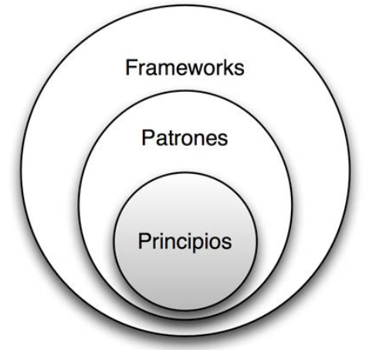
Los frameworks están construidos apoyándose en distintos Patrones de Diseño y un conocimiento sólido de éstos nos permitirá entender de una forma más natural el funcionamiento de los frameworks

Slide 16
Como los aplico a mi trabajo

Slide 17
Conclusión

